Slide 1
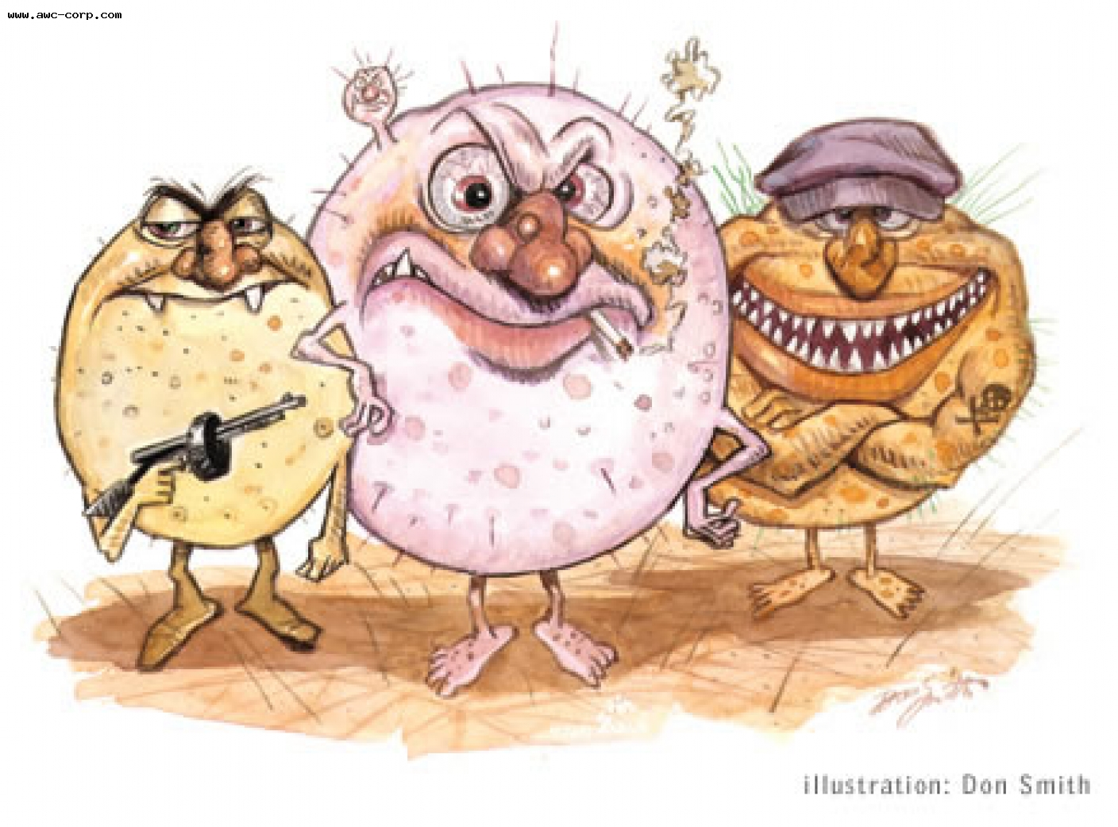
Прокариоты

Slide 2
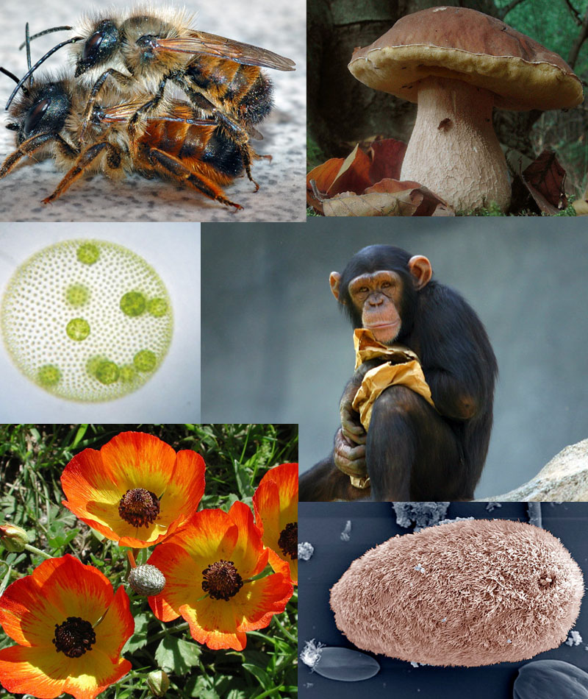
Эукариоты
Растения
Животные
Грибы
Простейшие

Slide 3
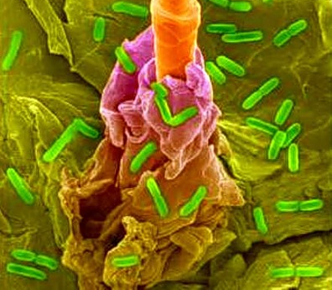
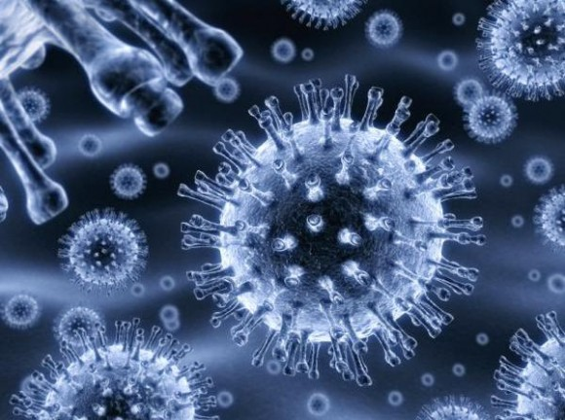
Прокариоты
Сине – зелёные водоросли
Архебактерии
бактерии

Slide 4
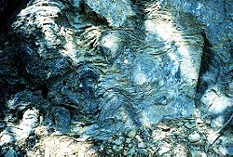
Прокариоты
Были единственной формой жизни на нашей планете в течении 3 миллиардов лет. За это время они сформировали атмосферу
Продукты жизнедеятельности прокариотов – строматолиты.(возраст 3,5 млрд. лет)

Slide 5
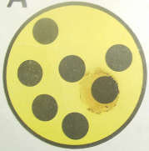
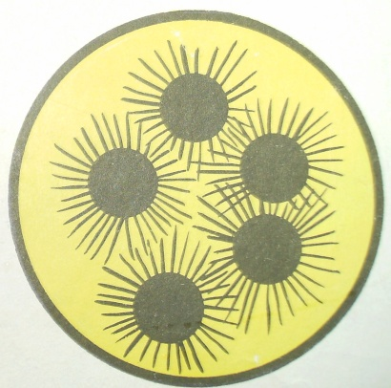
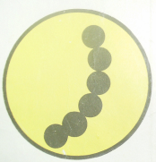
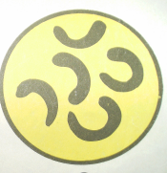
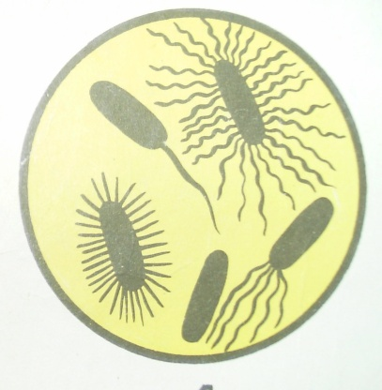
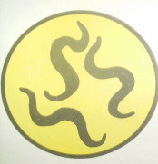
Особенности внешнего строения прокариотической клетки
Кокки
Вибрионы
Бациллы
Спириллы

Slide 6
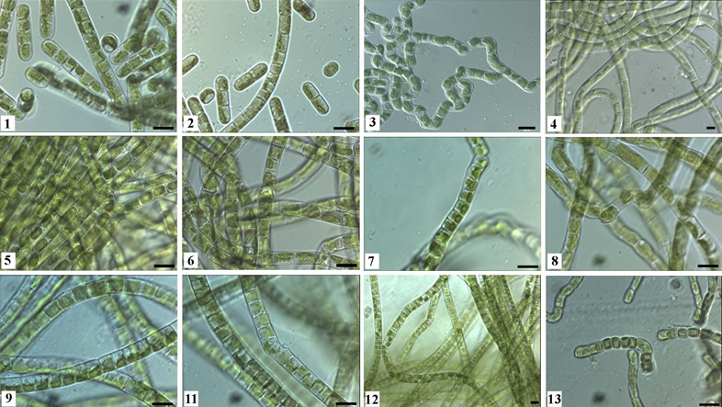
Питание бактерий
По способу питания бактерии могут быть и гетеротрофы (большинство), и автотрофы (сине-зелёные водоросли)
Важную роль в накоплении кислорода в атмосфере Земли сыграли цианобактерии (сине-зелёные водоросли).
Цианобактерии

Slide 7
Особенности дыхания
По способу дыхания бактерии делятся на две группы:
1. Аэробы – для дыхания используют кислород.
2. Анаэробы – для дыхания кислород не используют.

Slide 8
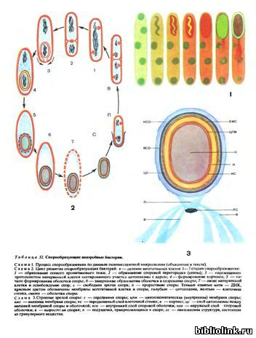
Образование спор
При неблагоприятных условиях цитоплазма сжимается, отходит от материнской оболочки, округляется и образует на своей поверхности новую, более плотную оболочку.
Споры многих бактерий способны выдерживать 10 минут кипячения 100 градусов С. Высушивание переносит в течении 100 лет. И по некоторым данным сохраняются жизнеспособными в течении 1000 лет.

Slide 9
Размножение
Бактерии размножаются лишь равновеликим бинарным поперечным делением.
При благоприятных условиях деление происходит каждые 20-30 минут.

Slide 10
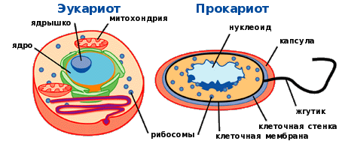
Сравнение

Slide 11
Сравнительная характеристика эукариот и прокариот
Признаки и свойства | Прокариоты | Эукариоты
Морфологически оформленное ядро | Отсутствует | Имеется
Нуклеоид | Имеется | Отсутствует
Форма молекулы ДНК | Кольцевая | Линейная
Длина ДНК | 1 (условно) | 1000 (по отношению к прокариотам)
Клеточная оболочка | Плазмалемма + клеточная стенка | Плазмалемма
Способ питания | Голофитный (всасывание растворенных веществ) | Голозойный (захват твердых частиц)
Система внутриклеточных мембран | Отсутствует | Имеется
Рибосомы | Имеются, масса небольшая | Имеются
Митохондрии и хлоропласты | Отсутствует | Имеется
Цитоскелет | Отсутствует | Имеется
Тип дыхания | Анаэробы | Аэробы

Slide 12
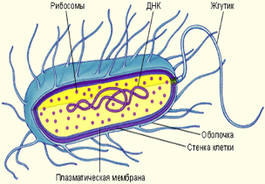
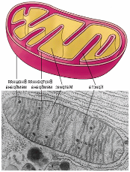
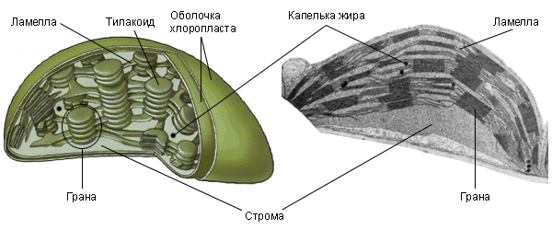
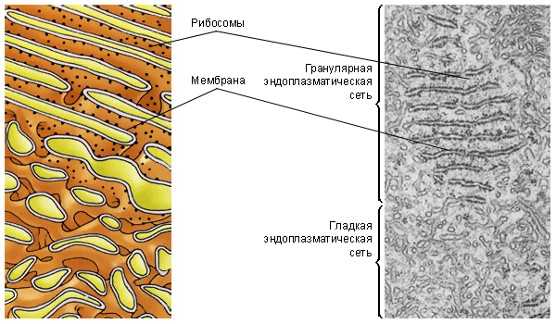
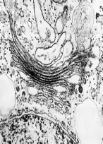
Действительно, в прокариотической клетке отсутствуют :
4. Митохондрии
1. Оформленное ядро
5. Комплекс Гольджи
2. Пластиды
3. ЭПС

Slide 13
Источники интернет:
http://www.floflowers.ru/vodnye-rasteniya/148-vozniknovenie-prokariotov.html
http://fotki.yandex.ru/users/lulukadeva/view/138103/?page=4
http://www.creationwiki.org/ru/Категория:Цитология
http://fr.academic.ru/dic.nsf/frwiki/599921
http://www.ibot.cas.cz/index.php?p=cyanobacteria_project&site=en
http://dic.academic.ru/dic.nsf/enc_biology/2538/%D0%A1%D1%82%D1%80%D0%BE%D0%B5%D0%BD%D0%B8%D0%B5
http://www.chirkofff.com/page/314

